Slide 1
عوامل التربة Soil ( Edaphic Factors)

Slide 2
عوامل التربة Soil ( Edaphic Factors)
البيئة هي مجموعة من الظروف أو العوامل التي تؤثر في حياة النباتات ويقصد بالبيئة المكان أو الوسط الذي يوجد به النبات أو مجتمعاته.
من بين مجموعات العوامل الرئيسية التي تؤثر تأثيرًا مباشرة في حياة النبات عوامل التربة Soil factors وهذه العوامل لها صلة وثيقة بعلم البيئة الاجتماعية Synecology
التربة تمثل الوسط الذي تعيش فيه النباتات بمجتمعاتها المختلفة حيث تتشعب جذورها لامتصاص الغذاء المعدني الذي تحتويه التربة وتحمي نفسها فيها من التعرض لعوادي الرياح.

Slide 3
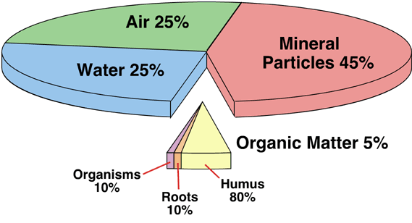
التربة !
جسم طبيعي مكون من مواد عضوية ومعدنية وحية.
يغطي أجزاءً كبيرة من سطح الأرض
يحده من أعلى الهواء أو المياه الضحلة.
من الأسفل حيث تنتهي منطقة جذور النبات.
يستطيع إمداد النبات بما يحتاجه في الحقل.

Slide 4
ماهية التربة !
التربة هي تجمع الأجسام الطبيعية على سطح الكرة الأرضية تقوم بدعم النباتات وتتكون التربة من مواد رئيسية تشكل هيكلها الأساسي وهذه المواد تتلخص فيما يلي:
Mineral particles أ) حبيبات معدنية
Organic matter ب) مادة عضوية
Water ج) ماء
Air د) هواء

Slide 5
منشأ التربة !
تنشأ هذه المواد المكونة للتربة في العادة من تفتت الصخور بفعل عوامل التعرية المختلفة وهذه العوامل بعضها هوائي والبعض الآخر مائي عن طريق تأثير الأمطار التي تسقط وتؤدي إلى تكوين السيول الجارفة.

Slide 6
عملية تكوين التربة Soil Formation
هناك العديد من أنواع التربة سواء السطحية أو التحتية وتعزى الاختلافات بين هذه الأنواع إلى اختلاف أنواع الصخور التي نشأت منها، فالعمليات التي تؤدي إلى تكوين التربية تنقسم إلى قسمين:
أ) عمليات هدم.
ب) عمليات بناء.

Slide 7
تحدث عمليات الهدم والتي تؤدي إلى هذا التفتت نتيجة للعوامل التالية:
1- الرياح | Wind
2- تحرك الثلاجات | Glacial Drift
3- تقلبات درجات الحرارة | Temperature Fluctuations
4- السطح | Topography
5- النشاط الحيوي | Biological Activity
6- العمليات الزراعية | Farming operation
7- العمليات الكيميائية | Chemical Process

Slide 8
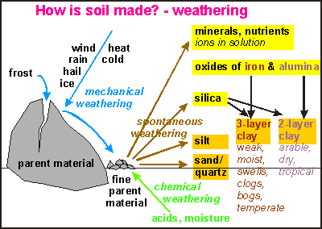
مكونات التربة أولاً: الجزء المعدني
المعادن:
مادة متجانسة، غير حية، ذات تركيب كيميائي محدد، صفات فيزيائية محددة ”الشكل، اللون، درجة الذوبان، الصلابة، ...“.
نواتج عمليات تجوية وتعرية للصخور.
أولية وثانوية.
أولية: تكونت بواسطة تبريد الصخور الذائبة ”الصهير الصخري“.
ثانوية: ترسبت أو تبلورت مرة أخرى من محاليل تحوي عناصر نتجت من ذوبان معادن أخرى.

Slide 9
مكونات التربة ثانياً: المواد العضوية
المادة العضوية في التربة هي بقايا النباتات والحيوانات في التربة جذور النباتات والكائنات الحية الدقيقة في التربة.
نسبة المادة العضوية في ترب العالم يتراوح بين 1-6%.
الدبال ((Humus هو المادة العضوية المتحللة.
الترب العضوية (Organic Soils): تكونت من بقايا النبات والحيوان المتراكمة في برك ماء حيث يفقد الأكسجين، أو مناطق رطبة باردة جداً، حيث يكون تحلل المادة العضوية (Organic matter) بطيء جداً.
أهمية المادة العضوية في التربة:
مصدر للـ N والـ P والـ S.
مادة لاحمة لتجمعات التربة.
زيادة قدرة التربة على الاحتفاظ بالماء.

Slide 10
مكونات التربة ثالثاً: ماء التربة
الماء هو المذيب الأول بين المذيبات.
الماء هو الناقل الرئيسي خلال وبين أنظمة التربة.
الماء متطلب أساسي في جميع مناشط الحياة.
يشارك في الدورات الجيوكيميائية عن طريق:
التجوية.
غسيل المواد إلى المياه الجوفية.
نقل الأيونات والحبيبات خلال قطاع التربة.
النباتات والكائنات الأخرى تغير حالة الذوائب في الماء المتسرب إلى التربة.

Slide 11
مكونات التربة رابعاً: هواء التربة
يشغل هواء التربة المسامات ”الفراغات“.
تركيب هواء التربة يختلف عن الهواء الجوي.
يتأثر هواء التربة بالنشاط الحيوي لجذور النبات وميكروبات التربة.
يتأثر هواء التربة بالمحتوى المائي في التربة.

Slide 12
تركيب التربة Soil Structure
التركيب مصطلح يعبر عن طريقة ترتيب الحبيبات المنفردة ( كما في الأراضي الرملية الخشنة ) أو مجموعات الحبيبات (كما في الأراضي الغرينية والطينية ) التي تتكون منها التربة.
التربة ليست مجرد خليط طبيعي للأجزاء التي تتكون فيها، فالحبيبات في الأراضي الثقيلة ومتوسطة القوام مترابطة بإحكام في مجاميع تلتحم فيها بتأثير المواد الغروية التي إما أن تكون غرويات عضوية ( الدبال ) أو غير عضوية ( حبيبات الطين الدقيقة )

Slide 13
تركيب التربة Soil Structure
الأراضي ذات الحبيبات المنفردة – وهي التي تؤدي فيها الحبيبات وظائفها مستقلة عن بعضها البعض- تعتبر بسيطة نسبيا، وتوجد هذه الأراضي في المواضع التي لا يوجد بها القدر الكافي من الغرويات الملصقة، كالأراضي الرملية.
التربة الطينية ذات تركيب معقد غاية التعقيد لأن حبيباتها أو مجاميع الحبيبات بها تلتصق معًا بواسطة مواد غروية ناشئة عن أدق حبيبات الطين ومن الدبال.

Slide 14
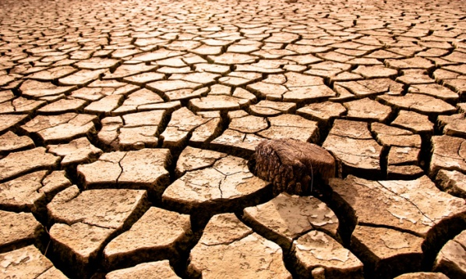
ويترتب على وجود فيض من الحبيبات الدقيقة أن يصغر حجم الفراغات البينية أو الثقوب التي بالتربة حتى لا يعود الماء والهواء قادرين على التحرك فيها بحرية.
مثل هذه الأرضي تغرق بسهولة، وعندما تجف تشقق تشققًا شديدًا غائرًا يؤدي إلى الإضرار بجذور النباتات.
في أثناء الجفاف يكون تحرك الماء في مثل هذه التربة الطينية بطيئًا جدًا، وقد لا تستطيع النباتات أن تحصل على احتياجاتها الضرورية بالسرعة اللازمة.

Slide 15
التربة الصفراء الخصبة تمثل التربة ذات التركيب الممتاز، وذلك لأن بعض حبيباتها كبيرة وتؤدي وظائفها منفردة، بينما تكوّن الأصغر منها حجما أنوية تتجمع حولها أدق الحبيبات مكونة مجاميع الحبيبات crumbs وهي عملية تعرف بالتخثر وتجعل التربة أكثر مسامية.
زيادة نسبة الحبيبات الدقيقة بالتربة تعوق إلى حد ما تحرك الماء والهواء كليهما، ولذلك فإن الأراضي الصفراء تتميز بمحتوى مائي أعلى وأكثر انتظامًا من الأراضي الرملية وأكثر أنواع التربة ملاءمة للنبات هي تلك المعروفة بالتربة الزراعية الجيدة، وهي التي تتركب من حبيبات دقيقة ولكن في مجاميع. مثل تلك التربة لا بد أن تكون ذات تركيب تجمعي ثابت لا يغيره الماء.

Slide 16
تركيب التربة هو الذي يحدد مساميتها إلى حد بعيد، وتؤثر المسامية بدورها على امتصاص الماء وبالتالي على الانسياب السطحي وما يترتب عليه من انجراف التربة.
لتركيب التربة تأثير واضح على مدى تأثر التربة بالتعرية التي تسببها الرياح والماء.
في أثناء الجفاف الذي يستمر طويلا تتعرض التربة العارية من الغطاء النباتي أحيانًا لتعرية سيئة بالرياح – حتى لو كانت بها نسبة عالية من الطين.

Slide 17
مما يحفظ على التربة جودة تركيبها في الظروف العادية تناوب الابتلال والجفاف والتجمد والانصهار، وفعل المادة العضوية والجير.
كذلك التأثير الميكانيكي للنباتات والحيوانات القارضة وديدان الأرض.
ويصبح التركيب رديئًا بتأثير الأمطار الغزيرة التي تحول سطح التربة العارية إلى وحل.
أهمية الجذور في المحافظة على جودة تركيب التربة من الأمور التي لا يلتفت إليها غالبًا؟؟

Slide 18
وتأثير الحيوانات الحفارة في تكوين التربة مهم كذلك. فديدان الأرض تلعب دورًا كبيرا، ونشاطها في المناطق نصف الجافة على الأقل – ليس مقصور على الطبقات السطحية، إذ أنها تتغلغل أحيانًا إلى عمق ١٠ أقدام.

